Slide 1




Diagnóstico a primera vista PMQ cardiovascular
José Joaquín Maciá Román
NºEXP: 2394
Aprobado por:
Dra. Mar Masiá
Talleres Integrados III
Grupo 9-10

Slide 2
Presentación del caso
Motivo de consulta: Varón de 56 A que acude por alteraciones electrocardiográficas
Antecedentes Personales: No RAMc, DLP, no HTA ni DM. Niega hábitos tóxicos.
Enfermedades previas: Hiperuricemia, artrosis cervical
IQx: Túnel del carpo, hallux valgus, hernia inguinal derecha.
Tto Habitual: Genfibrozilo 600mg/12h, Pantoprazol 20mg, Alopurinol 100mg/24h, Etoricoxib 90mg, Paracetamol 1g
No refiere antecedentes familiares de interés
Exploración Física: Anodina, sin hallazgos reseñables

Slide 3
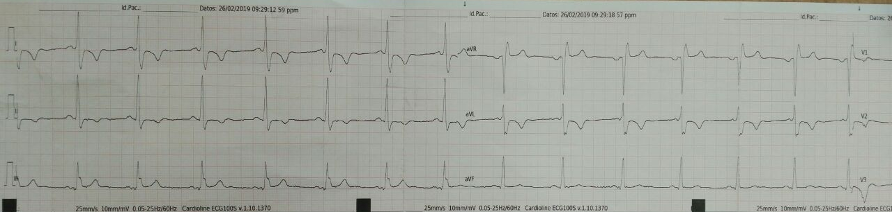
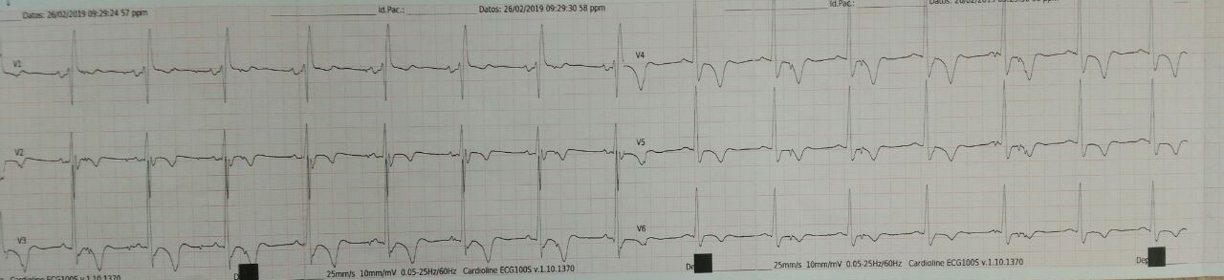
electrocardiograma

Slide 4
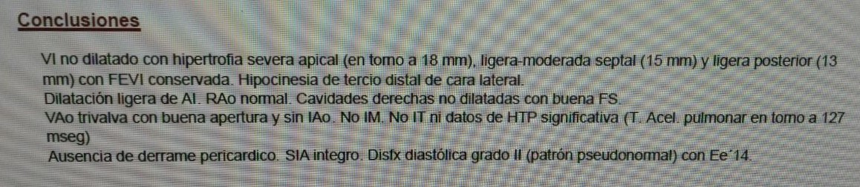
Solución
ECG: RS a 56 lpm, con T profundas negativas desde V2 a V6, I y AvL. PR<0’2. QRS>0’12 y de 20mm. QT<0’45. BRDHH
Dx de sospecha: Miocardiopatía hipertrófica apical.
Dx definitivo: Ecocardiografía

